Slide 1


Slide 2


Slide 3
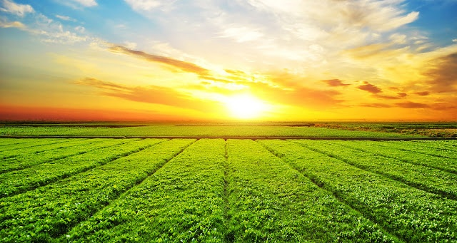

Slide 4
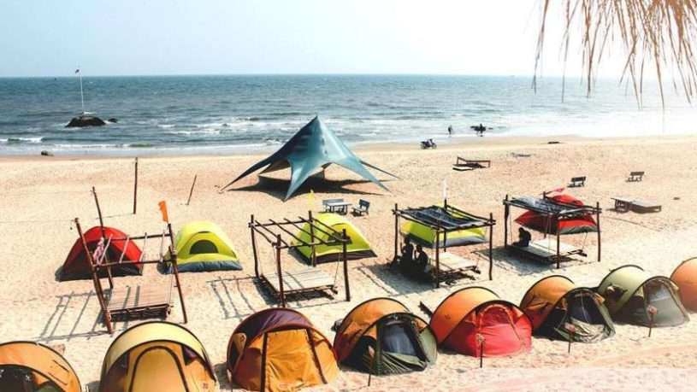

Slide 5


Slide 6

Tiết 88:
Phương pháp tả cảnh

Slide 7
I.
Phương pháp viết văn tả cảnh

Slide 8
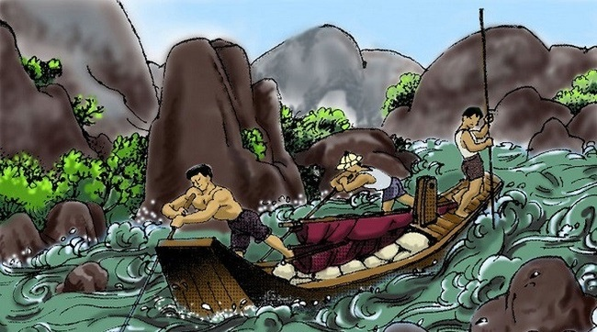
1. Ví dụ và nhận xét:
a. Những động tác thả sào, rút sào rập ràng nhanh như cắt. Thuyền cố lấn lên. Dượng Hương Thư như một pho tượng đồng đúc,các bắp thịt cuồn cuộn, hai hàm răng cắn chặt, quai hàm bạnh ra, cặp mắt nảy lủa ghì trên ngọn sào giống như một hiệp sĩ của Trường Sơn oai linh hùng vĩ. Dượng Hương Thư như đang vượt thác khác hẳn Dượng Hương Thư ơ nhà, nói năng nhỏ nhẻ, tính nết nhu mì, ai gọi cũng vâng vâng dạ dạ.

Slide 9


Làm việc nhóm
Qua nhân vật DHT vượt thác em hình dung khúc sông đó như thế nào?
Nhận xét của em về người vượt thác? Những chi tiết nào thể hiện điều đó?
Văn bản tả ai? Đang làm gì?

Slide 10
Đoạn văn miêu tả Dượng Hương Thư trong lúc vượt thác
Người vượt thác đã đem hết sức lực, tinh thần để chiến đấu cùng thác dữ.
+ Hai hàm răng cắn chặt
Các hình ảnh:
+ Cặp mắt nảy lửa, quai hàm bạnh ra, các bắp thịt cuồn cuộn, hai hàm răng cắn chặt…
Qua nhân vật DHT giúp ta hình dung khúc sông nguy hiểm, dữ dội với nhiều thác dữ
→ Ý chí quyết tâm, thực sự khoẻ mạnh mới chống đỡ được…

Slide 11
PHIẾU BÀI TẬP
Ví dụ b (sgk, tr45) | Văn bản tả cảnh …………………………………………. Tác giả đã lựa chọn cảnh ………………………….. để tả Cảnh vật được miêu tả theo thứ tự ……………………….
Ví dụ c (sgk, tr45 + 46) | - Văn bản tả cảnh …………………………………………. - Văn bản có 3 phần tương đối trọn vẹn: + Mở bài: …………………………………………………… + Thân bài: ………………………………………………….. + Kết bài: …………………………………………………… ➔ Thứ tự miêu tả: …………………………………………

Slide 12
Ví dụ b (sgk, tr45) | Văn bản tả cảnh …………………………………………. Tác giả đã lựa chọn cảnh ………………………………………….. để tả Cảnh vật được miêu tả theo thứ tự ……………………………….
Ví dụ c (sgk, tr45 + 46) | - Văn bản tả cảnh ……………………… - Văn bản có 3 phần tương đối trọn vẹn: + Mở bài: …………………………………………………… + Thân bài: ………………………………………………….. + Kết bài: …………………………………………………… ➔ Thứ tự miêu tả: ………………………………………………
dòng sông Năm Căn và rừng đước.
nước; cá; chiều rộng của sông; 2 bên bờ
→ Đối tượng được tả: Tiêu biểu
từ gần đến xa, từ thấp đến cao
Hình ảnh luỹ tre làng
Giới thiệu cảnh được tả
Tập trung tả cảnh vật chi tiết theo một thứ tự
Phát biểu cảm tưởng về cảnh vật đó.
Từ ngoài vào trong, từ khái quát đến cụ thể

Slide 13
GHI NHỚ
Xác định được đối tượng miêu tả.
Muốn tả cảnh cần
Quan sát, lựa chọn được những hình ảnh tiêu biểu
Trình bày những điều quan sát được theo 1 thứ tự
MB → Giới thiệu cảnh được tả
Bố cục bài tả cảnh
TB → Tập trung tả cảnh vật chi tiết theo 1 thứ tự
KB → Thường phát biểu cảm tưởng về cảnh vật đó.

Slide 14
Luyện tập phương pháp viết văn tả cảnh và bố cục bài tả cảnh
II.

Slide 15
Bài 1: Nếu phải tả quang cảnh lớp học trong giờ viết bài tập làm văn thì em sẽ miêu tả như thế nào?
Quan sát, lựa chọn hình ảnh tiêu biểu:
+ Cảnh học sinh nhận đề, một vài gương mặt tiêu biểu.
+ Cảnh học sinh chăm chú làm bài.
+ Hoạt động của giáo viên khi học sinh làm bài.
+ Cảnh lớp học: bàn ghế, bảng đen,…
+ Cảnh thu bài.
…
Miêu tả theo thứ tự:
+ Không gian/ thời gian.
+ Từ ngoài vào trong/ từ trong ra ngoài.
+ Từ trên bảng xuống cuối lớp.

Slide 16
Viết phần mở bài và kết bài cho bài văn.
- Mở bài: Giới thiệu cảnh được miêu tả.
( Cảnh lớp học trong giờ viết tập làm văn).
- Kết bài: Phát biểu cảm tưởng.

Slide 17


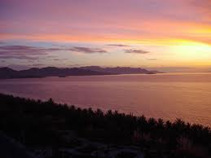

Bài 3: Lập dàn ý

Slide 18
Mở bài: Giới thiệu cảnh được miêu tả. (Biển đẹp).
Thân bài: Tả vẻ đẹp và màu sắc của biển ở nhiều thời điểm khác nhau:
Buổi sáng:
Buổi chiều:
Buổi trưa:
Ngày mưa rào:
Ngày nắng:
Kết bài: Nêu nhận xét và suy nghĩ của mình về sự thay đổi cảnh sắc của biển.( Biển nhiều khi rất đẹp…ánh sáng tạo nên).

Slide 19
Hướng dẫn tự học
02
01
Làm BTVN + Bài 3 (SGK – tr 47 + 48)
Học thuộc ghi nhớ
(sgk – tr 47)
Tìm đọc những đoạn văn tả cảnh hay
04
03

Slide 20
Tạm biệt các em!

